Slide 1
Quản lý hồ sơ bệnh án sử dụng cơ sở dữ liệu hướng đối tượng
Nguyễn Trung Dũng-KHMT K25

Slide 2
Phương pháp hiện tại
Các bệnh viện hiện tại quản lý các thông tin về khám chữa bệnh như thế nào?
Notes:
1.Hoạt động Khám bệnh
Khi một bệnh nhân đến bệnh viện khám và chữa bênh thì đến gặp nhân viên của bệnh viện để đăng ký khám bệnh, bệnh nhân điền đầy đủ thông tin vào phiếu đăng ký khám bệnh. Nhân viên bệnh viện sẽ đưa cho bệnh nhân một quyển sổ khám bệnh.
Bệnh nhân sẽ đc bác sĩ khám bệnh và sau đó bác sĩ có thể yêu cầu bệnh nhân xét nghiệm. Các phiếu xét nghiệm sẽ được chuyển tới các khoa xét nghiệm tương ứng. Sau khi bệnh nhân làm xét nghiệm xong thì kết quả xét nghiệm sẽ được gửi trả về khoa khám bệnh .Sau khi khám bệnh, bệnh nhân thuộc trong hai loại sau: điều trị tại nhà hoặc điều trị tai bệnh viện.
+ Nếu bệnh nhân điều trị tại nhà thì bác sĩ cho 1 đơn thuốc trong đó có đầy đủ số lượng thuốc và cách sử dụng cũng như tên căn bệnh mà bác sĩ dự đoán
+ Nếu bệnh nhân phải nhập viện thì bác sĩ viết giấy nhập viện đưa cho bệnh nhân ,trong đó có tên bệnh,thông tin bệnh nhân và bệnh nhân sẽ đc đưa về khoa điều trị tương ứng
2. Hoạt động điều trị bệnh
Tại khoa điều trị, bệnh nhân được bác sĩ khám lại và cho một đơn thuốc trên đơn thuốc có ghi đầy đủ tên thuốc số lượng và cách dùng. Theo định kỳ bác sĩ sẽ khám bệnh lại cho bệnh nhân (tùy theo từng loại bệnh nhân). Trong quá trình điều trị tại bệnh viện bác sĩ sẽ lập một hồ sơ bệnh án của bệnh nhân trong đó ghi đầy đủ thông tin về bệnh nhân, căn bệnh mà bệnh nhân mắc phải cũng như diễn biến quá trình điều trị tại bệnh viện. Bệnh nhân sẽ được bác sỹ khám và đưa ra các y lệnh chăm sóc hàng ngày.Trong quá trình điều trị bệnh nhân có thể yêu cầu dùng thêm một số dịch vụ như : X_quang, Siêu âm... việc sử dụng này cũng theo sự chỉ định của bác sĩ, mỗi loại dịch vụ có một giá riêng. Các dịch vụ này sẽ được ghi lại chi tiết, kết thúc ca điều trị khoa điều trị sẽ lập bảng thống kê dịch vụ bệnh nhân sử dụng
3.Hoạt động theo dõi hồ sơ
Y vụ có nhiệm vụ theo dõi và cập nhật trực tiếp HSBA của bệnh nhân. Kết thúc việc khám bệnh tại khoa khám bệnh, dựa vào thông tin khám trong HSBA được lập tại khoa khám bệnh, y vụ lập bảng chi phí khám bệnh của bệnh nhân và gửi tới tài vụ. Từ những thống kê dịch vụ bệnh nhân sử dụng các y vụ sẽ tính toán tổng hợp và sau đó lập bảng chi phí điều trị của bệnh nhân và gửi tới tài vụ. Sau khi đóng viện phí, bệnh nhân mang biên lai thu viện phí tới phòng y vụ để y vụ viết giấy ra viện và đưa lại cho bệnh nhân để hoàn tất thủ tục ra viện.

Slide 3
Ưu,nhược điểm
Ưu điểm:
Có tính truyền thống
Dễ sử dụng
Không đòi hỏi phải có chuyên môn cao về máy tính và công nghê thông tin
Nhược điểm:
Các hồ sơ bệnh án và hồ sơ của nhân viên đều ghi và lưu trữ bằng tay.
Do vậy nên việc cập nhật, tìm kiếm các thông tin của bệnh nhân và nhân viên rất khó và lâu, mất thời gian
Việc bảo mật cũng không được an toàn, các thông tin về bệnh nhân có thể bị mất hoặc đánh cắp

Slide 4
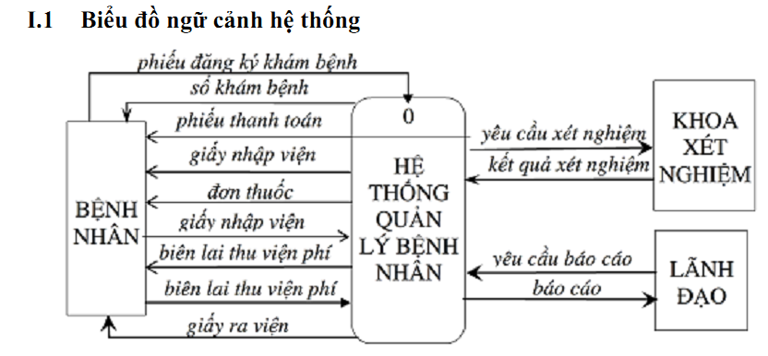
PHÂN TÍCH HỆ THỐNG QUẢN LÝ BỆNH NHÂN

Slide 5
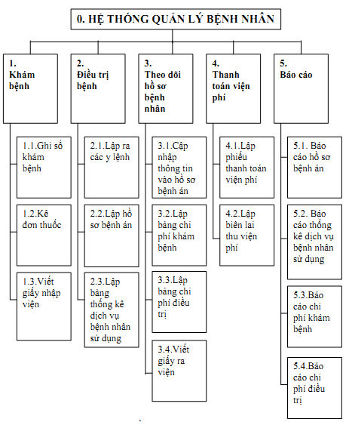
Biểu đồ phân rã chức năng

Slide 6
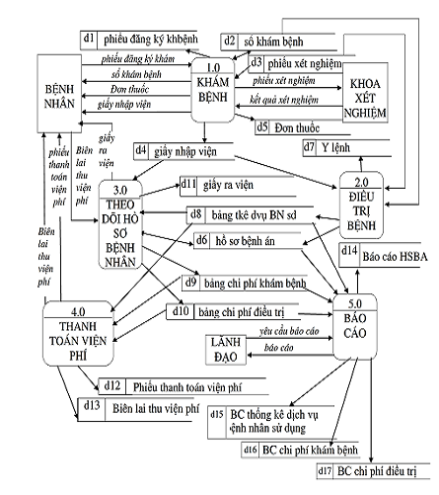
Biểu đồ luồng dữ liệu mức 0

Slide 7
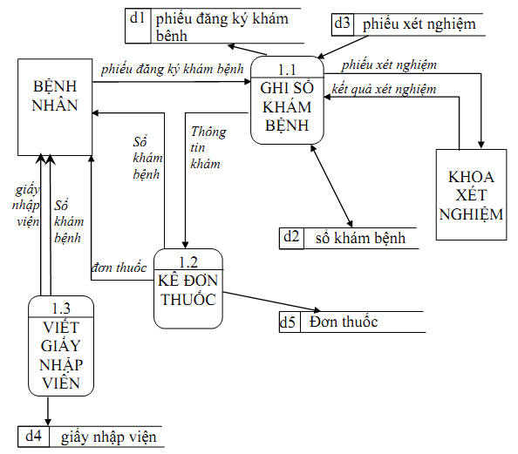
Biểu đồ luồng dữ liệu mức 1(Khám bệnh)

Slide 8
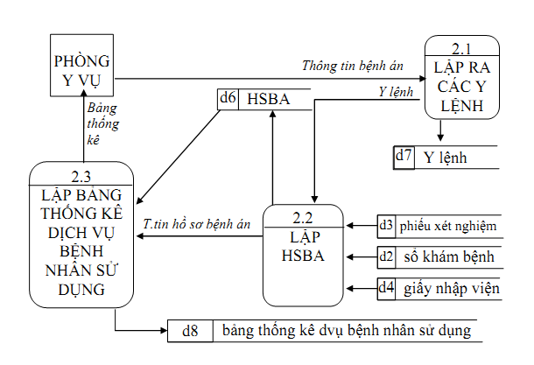
Biểu đồ luồng dữ liệu mức 2(Điều trị bệnh)

Slide 9
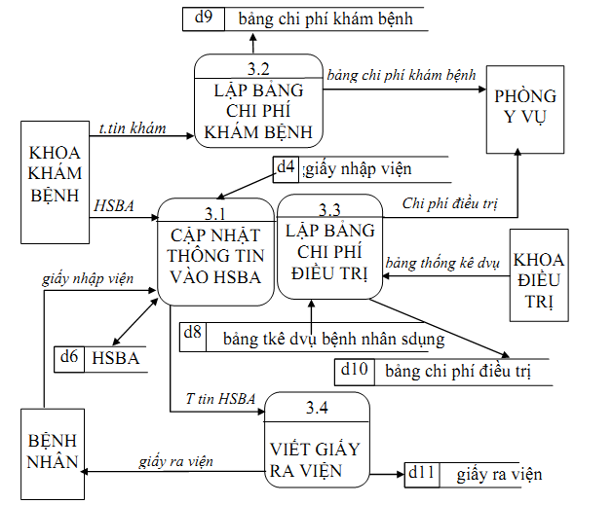
Biểu đồ luồng dữ liệu mức 3(Theo dõi hồ sơ bệnh án)

Slide 10
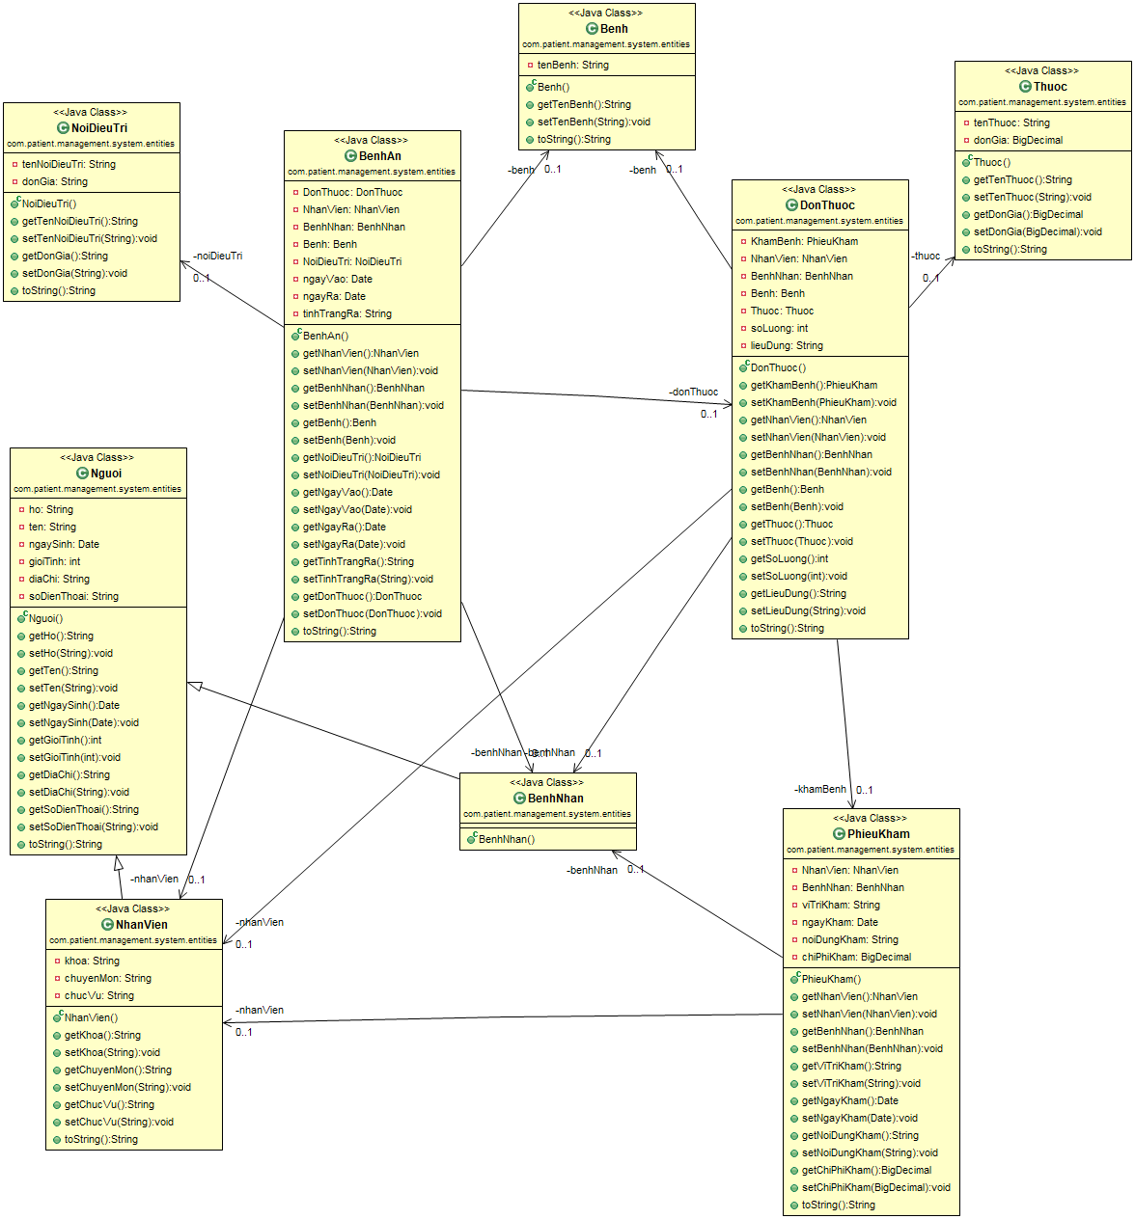
Phân tích hệ thống về dữ liệu

Slide 11

Demo

